Slide 1

PITCH CONCEPT
NOME DO JOGO: PROVÁVEL NOME COMERCIAL
VERSÃO: DATA OU Nº
SINOPSE
Visão Geral –o que é o jogo como um todo)
Responde a pergunta: O que é este jogo?
ARTES CONCEITUAIS
Desenhos de personagens, mapa de fases, uma mecânica descrita visualmente, uma pista estética, ou qualquer outra coisa que sirva para ILUSTRAR MELHOR OS TRÊS TÓPICOS QUE ESTÃO AO LADO.
Responde a pergunta: OK, entendi o jogo, mas não entendi direito como funcionam certos pontos do jogo. Desenha pra mim?
COMO JOGAR
Visão Geral – Core Gameplay
Descrever sucintamente o que o jogador faz de fato no jogo
(Pensar nos recursos disponíveis para jogar este jogo: controles, mecânicas, condições de vitória/derrota, o gameplay como um todo, de forma sucinta)
Responde a pergunta: Já entendi no tópico da sinopse o que é o jogo. Mas como eu jogo ele?
GRUPO(integrantes):

Slide 2
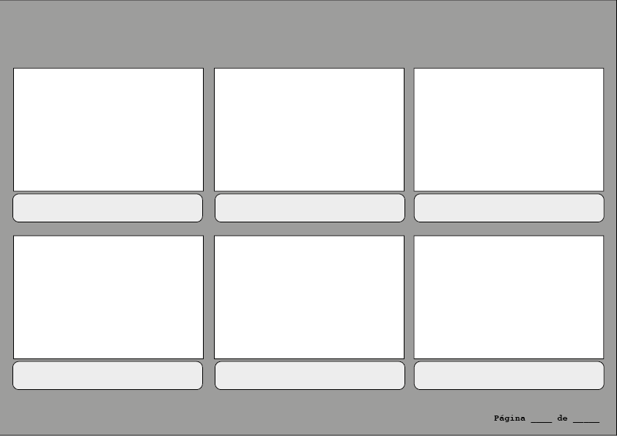
REFERÊNCIAS
Referências de jogos / gêneros / mecânicas/ estéticas / universos imagéticos / histórias
COLOQUE A IMAGEM
DA REFERÊNCIA
AQUI
COLOQUE A IMAGEM
DA REFERÊNCIA
AQUI
COLOQUE A IMAGEM
DA REFERÊNCIA
AQUI
Descrever de forma sucinta a razão da escolha
Descrever de forma sucinta a razão da escolha
Descrever de forma sucinta a razão da escolha
COLOQUE A IMAGEM
DA REFERÊNCIA
AQUI
COLOQUE A IMAGEM
DA REFERÊNCIA
AQUI
COLOQUE A IMAGEM
DA REFERÊNCIA
AQUI
Descrever de forma sucinta a razão da escolha
Descrever de forma sucinta a razão da escolha
Descrever de forma sucinta a razão da escolha
XX
XX

Slide 3
PITCH CONCEPT
Algoritmos de Grafos
Visão Geral –o que é como ele se comporta no jogo)
Responde a pergunta: Como ele funciona e como ele implementado?
Algoritmos de IA
Visão Geral –o que é como ele se comporta no jogo)
Responde a pergunta: Como ele funciona e como ele implementado?

